Slide 1
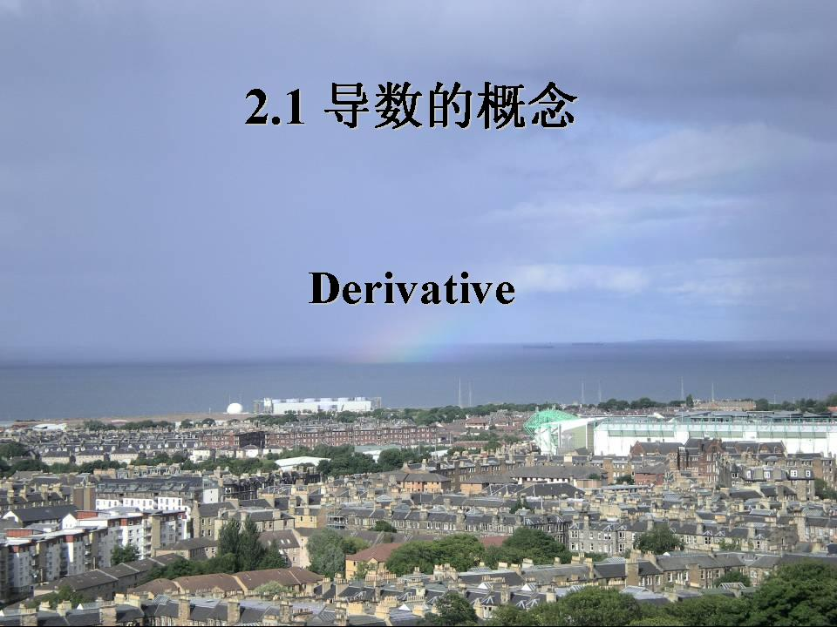
第二章 导数与微分

Slide 2
第一节 导数的概念
一、引例
二、导数的定义
三、导数的几何意义
四、函数可导性与连续性的关系
五、小结 思考题

Slide 3
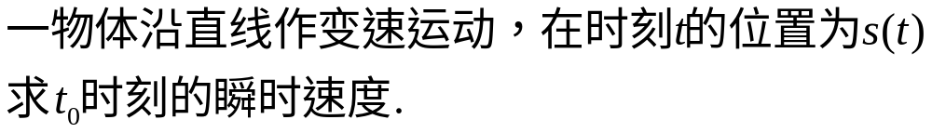
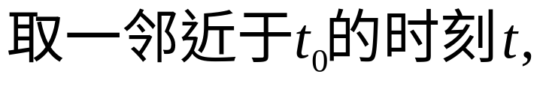
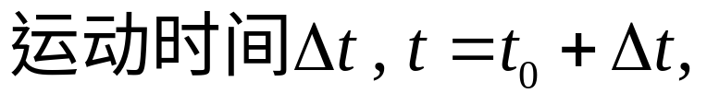
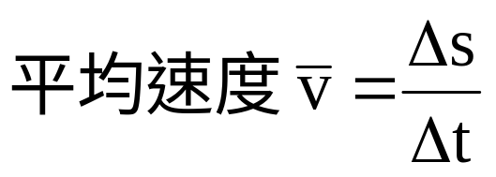
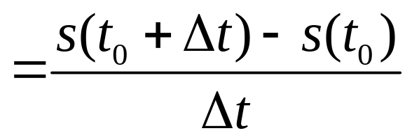
导数的概念
一、引例
引例1 变速直线运动的瞬时速度问题

Slide 4
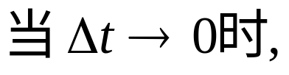
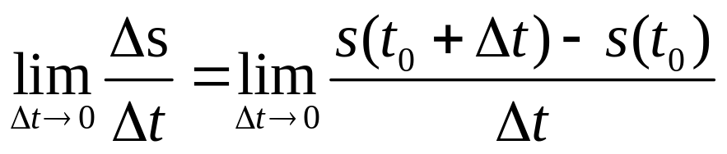
导数的概念
取极限得
并称之为ｔ₀时的瞬时速度v.
注
此式既是它的定义式,又指明了它的计算
方法．

Slide 5

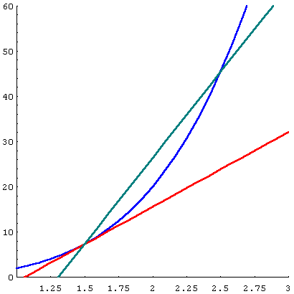
导数的概念
例2 切线问题
割线的极限位置——切线位置

Slide 6
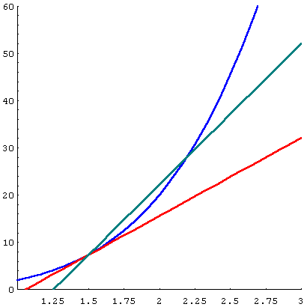
导数的概念
例2 切线问题
割线的极限位置——切线位置

Slide 7
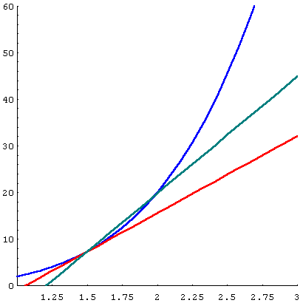
导数的概念
例2 切线问题
割线的极限位置——切线位置

Slide 8
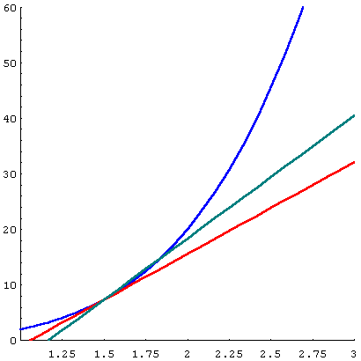
导数的概念
例2 切线问题
割线的极限位置——切线位置

Slide 9
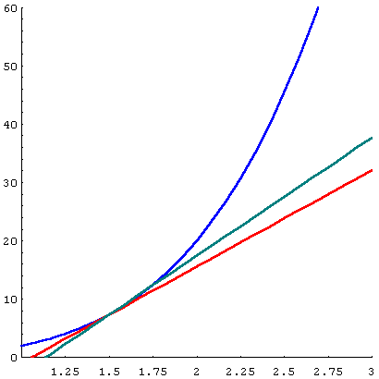
导数的概念
例2 切线问题
割线的极限位置——切线位置

Slide 10
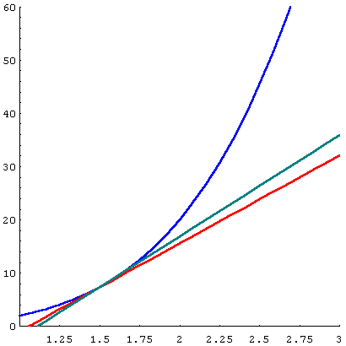
导数的概念
例2 切线问题
割线的极限位置——切线位置

Slide 11
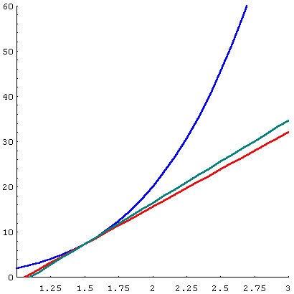
导数的概念
例2 切线问题
割线的极限位置——切线位置

Slide 12
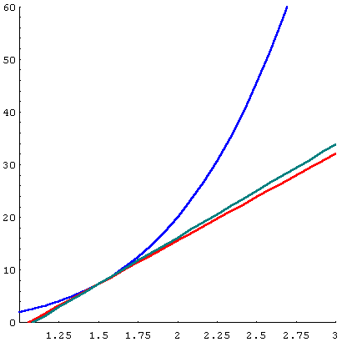
导数的概念
例2 切线问题
割线的极限位置——切线位置

Slide 13
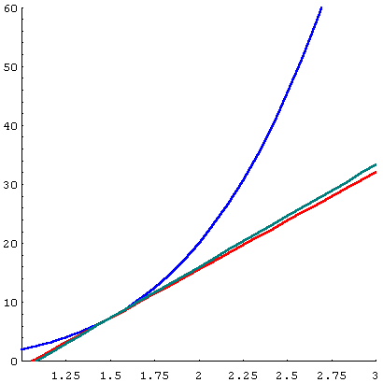
导数的概念
例2 切线问题
割线的极限位置——切线位置

Slide 14
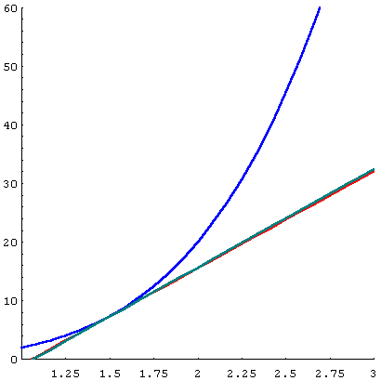
导数的概念
例2 切线问题
割线的极限位置——切线位置

Slide 15











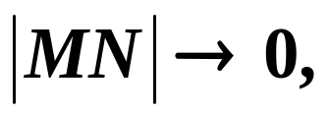


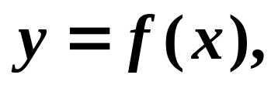
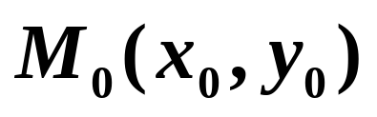
导数的概念
例2
曲线的切线斜率问题
割线的极限位置——
切线位置.
如果割线MN绕点M旋转而趋向极限位置MT,
如图,
即为曲线C在点M
处的切线.
极限位置即
已知曲线的方程
下面确定点
处切线的斜率.

Slide 16
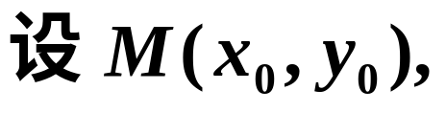
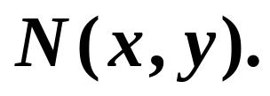
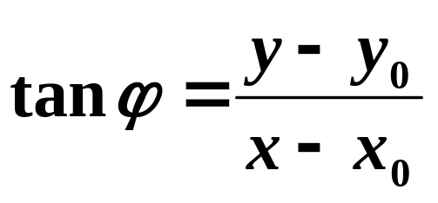
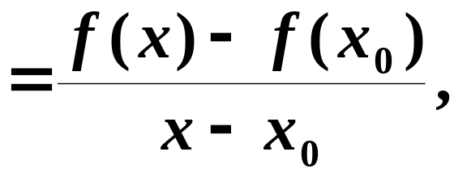

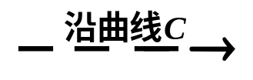

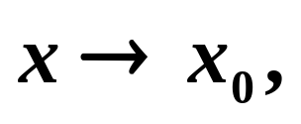

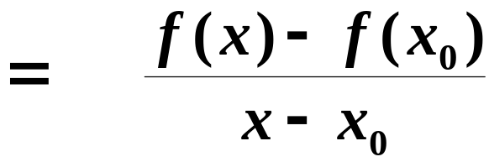
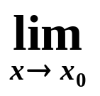
导数的概念
割线MN的斜率为
切线MT的斜率为

Slide 17

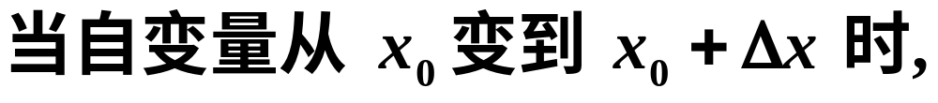

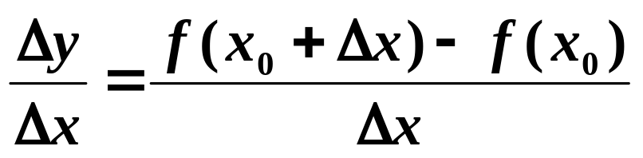
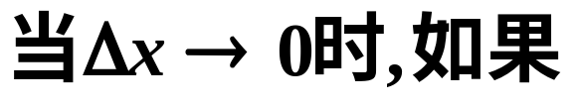
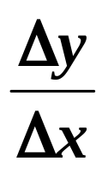
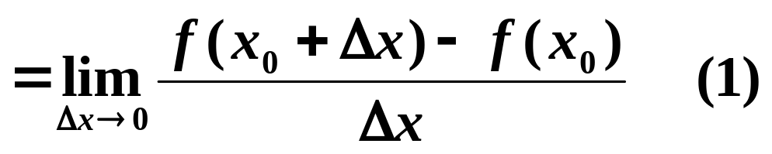
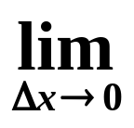
导数的概念
二、导数的定义
1．函数在一点处的导数与导函数
定义
函数
与自

Slide 18
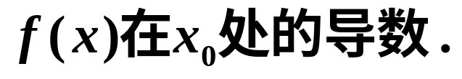
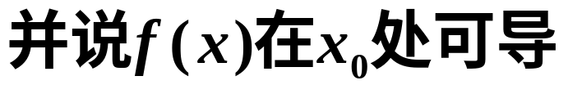
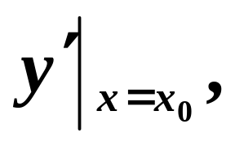
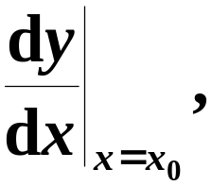
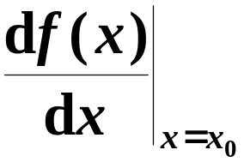
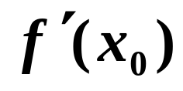
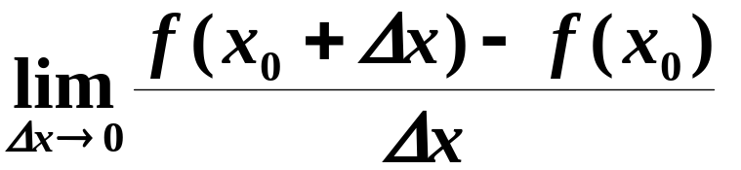
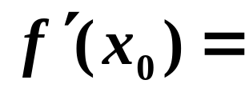
导数的概念
存在,
则称此极限值为
(derivative)
或有导数.
可用下列记号
或
中的任何一个表示,
如

Slide 19
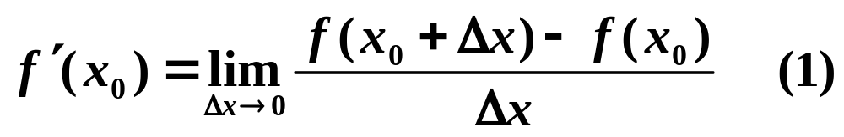


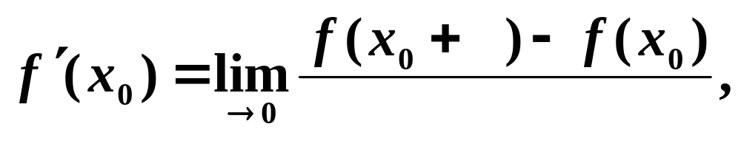

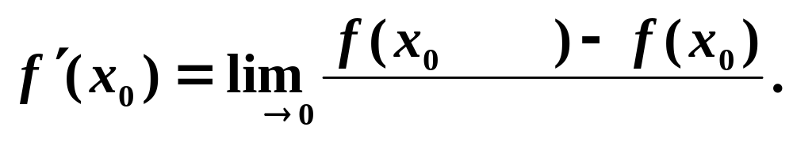

导数的概念
当极限(1)式不存在时,
就说函数 f (x)在x₀
处不可导或导数不存在.
注
(1) 1)式的极限为
正(负)无穷时,
有时也说在x₀
处导数是正(负)无
穷大,
但这时导数不存在.
(2) 在利用导数的定义证题或计算时,
要注意
导数定义可以写成多种形式:

Slide 20
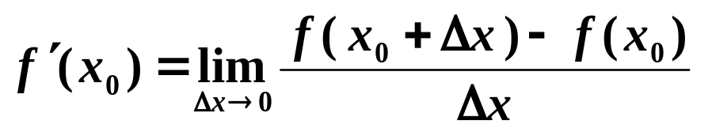



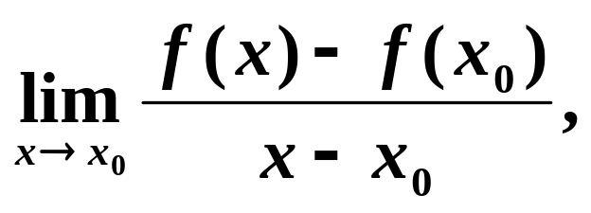
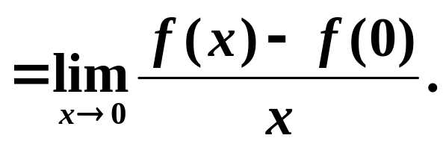

导数的概念
一般讲,证明函数在一点的可导性用
(1)方便;
判断函数在某点是否可导,
尤其
是用来判断分段函数在分段点处是否可导
或
特别是,
如果 x₀= 0,可以写成
关于导数的说明
(1) 点导数是因变量在点x₀处的变化率,
它反映了
因变量随自变量的变化而变化的快慢程度.
(2) 如果函数y = f (x)在开区间 I 内的每点处都可
导,就称函数 f (x)在开区间 I 内可导.

Slide 21
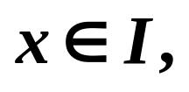









导数的概念
(3) 对于任一
都对应着 f (x)的一个确定的
导数值.
这个函数叫做原来函数f (x)的
导函数.
记作
即
或
注

Slide 22















导数的概念
例3
用导数表示下列极限
练习
解
解

Slide 23




导数的概念
练 习
若下列各函数都可导，求极限

Slide 24






2. 求导数举例
导数的概念
步骤:
例4 (1)
解

Slide 25










导数的概念
解:(2)
(3)

Slide 26








导数的概念
3. 单侧导数
左导数
(left derivative)
右导数
(right derivative)

Slide 27








导数的概念
此性质常用于判定分段函数在
分段点
处的可导性.
如果
在开区间
内可导,
都存在,

Slide 28









导数的概念
例5
解

Slide 29





练 习

Slide 30



三、导数的几何意义
导数的概念
切线方程为

Slide 31




导数的概念
例6
解
由导数的几何意义, 得切线斜率为
所求切线方程为

Slide 32








四、函数可导性与连续性的关系
导数的概念
定理 凡可导函数都是连续函数.
*证

Slide 33


导数的概念
注意: 该定理的逆定理不成立.
如由例5
不可导

Slide 34











*例7
解
1.连续性
2.可导性

Slide 35




导数的概念
*
讨论下列函数在分段点处的连续性与可导性
练 习
思考：由例7和练习，可以看出什么规律？

Slide 36




导数的概念
练 习
讨论函数在分段点处的连续性与可导性
处，不连续；
处，连续且可导；
处，连续但不可导．

Slide 37
五、小结 思考题
导数的概念
1. 导数的实质: 增量比的极限,即瞬时变化率;
3. 导数的几何意义: 切线的斜率;
4. 可导的函数一定连续，但连续的函数不一定可导;
5. 求导数最基本的方法: 由定义求导数.
不连续,一定不可导.
6. 判断可导性
直接用定义;
连续
看左右导数是否存在且相等.

Slide 38

导数的概念
思考题

Slide 39

导数的概念
思考题解答

Slide 40

导数的概念
练 习 题

Slide 41


导数的概念

Slide 42




导数的概念
三、 证明：若 为偶函数且 存在，则 .

Slide 43

导数的概念
练习题答案

Slide 44
本次课结束 谢谢同学们

Slide 45

再 见

